Slide 1

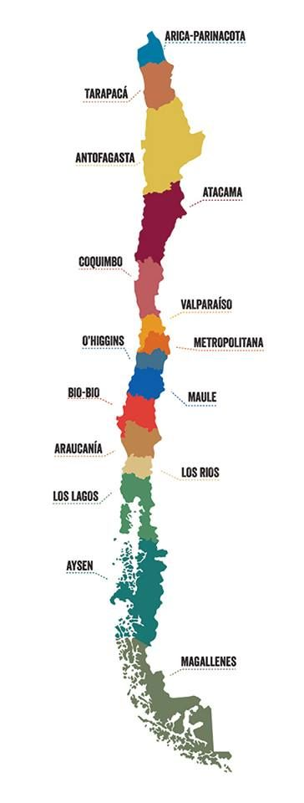
Paisajes de la zona Centro
Escuela Particular Las Naciones Nº1973
Avenida Las Naciones 800 Maipú
RBD : 25808-3 Fono: 7712401
Escuelalasnaciones1973@hotmail.com
OA 08:
Clasificar y caracterizar algunos paisajes de Chile
Profesora: Marcela Oyarce
2° Básico

Slide 2


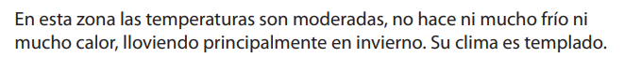
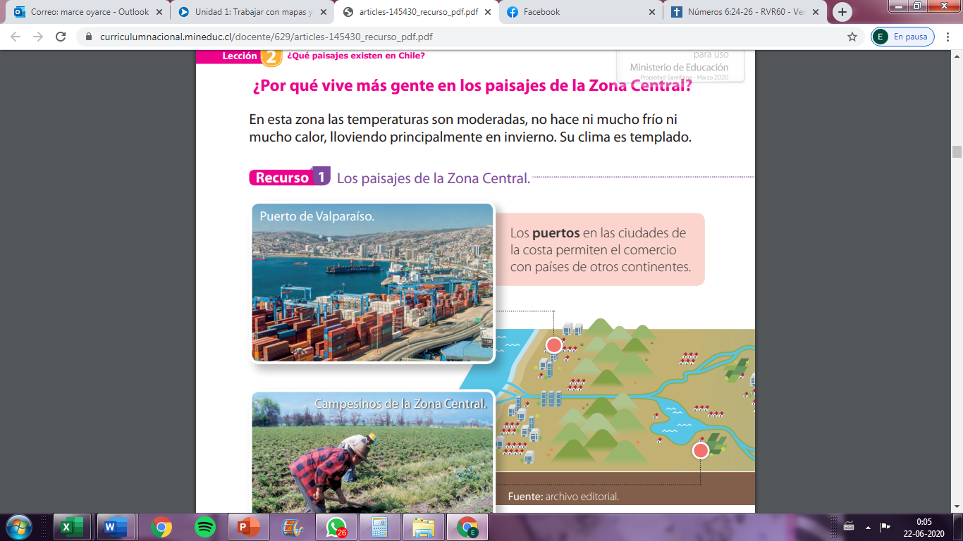
Paisaje Zona Centro
F E C H A

Slide 3
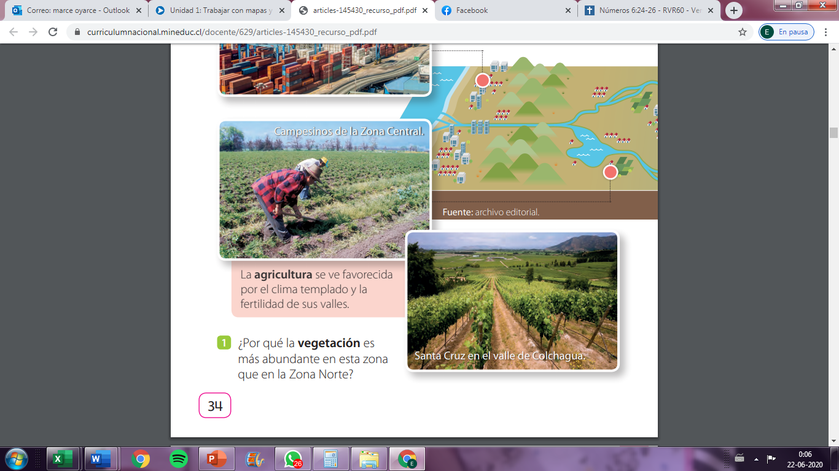
Paisaje Zona Centro
Paisaje Zona

Slide 4
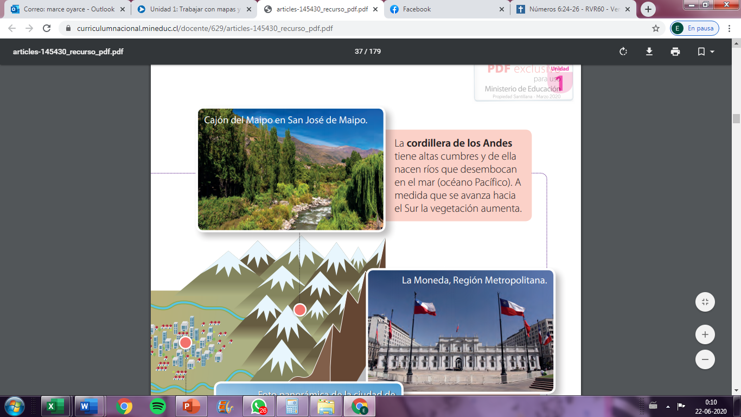
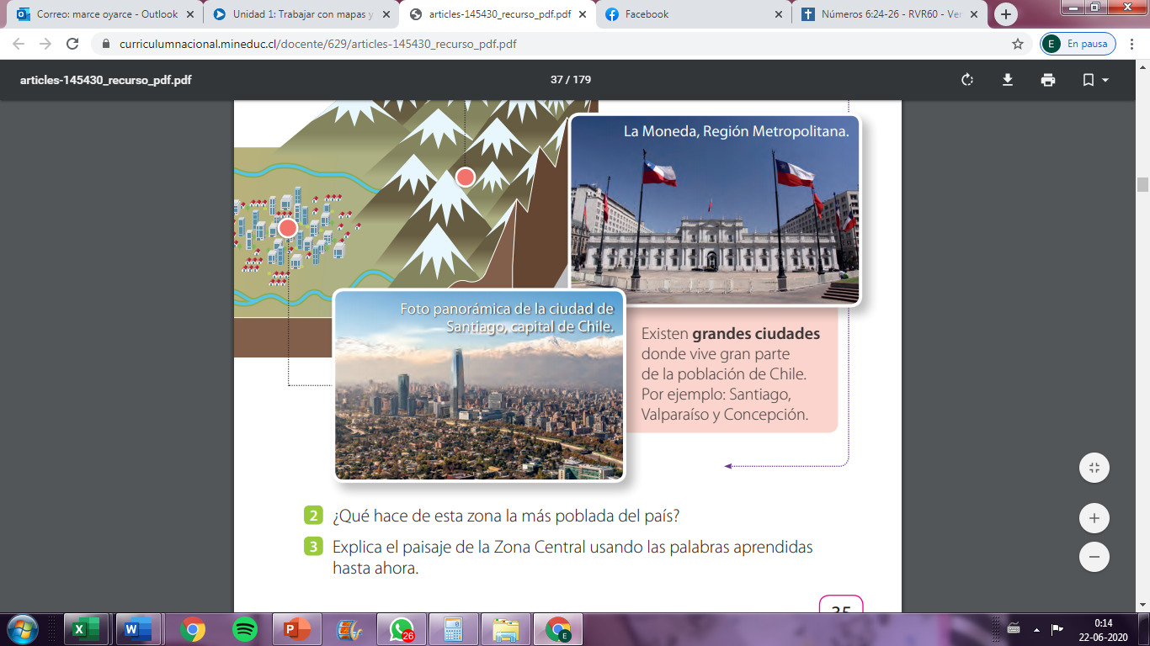
Paisaje Zona Centro

Slide 5
ACTIVIDAD
Responde en tu cuaderno:
¿Por qué la vegetación es más abundante en esta zona que en la Zona Norte?
¿Por qué crees que esta zona es la más poblada del país?
Explica utilizando algunas palabras claves, el paisaje de la zona Central

